Slide 1

넓고 얕은 블록체인 지식
테조스 코리아 최민철 공동대표
Notes:
비트코인의 탄생과 철학, 그리고

Slide 2

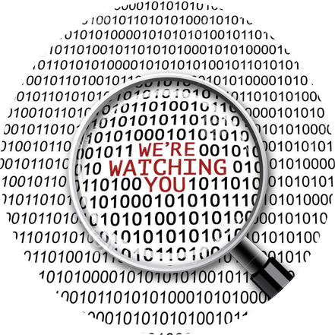

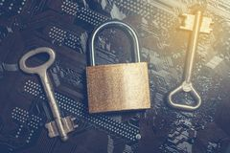
넓고 얕은 블록체인 지식
정보 독점 사회
사이버 펑크
- 1980~90 급격한 기술 발전
- 정부 권력의 강화
- 다국적 기업
- 개인 사생활 보호
- 자치를 위한 투쟁
감시, 검열(당할지도 모르는) 사회
기술을 통해 기술과 싸움
Notes:
비트코인의 탄생과 철학, 그리고

Slide 3
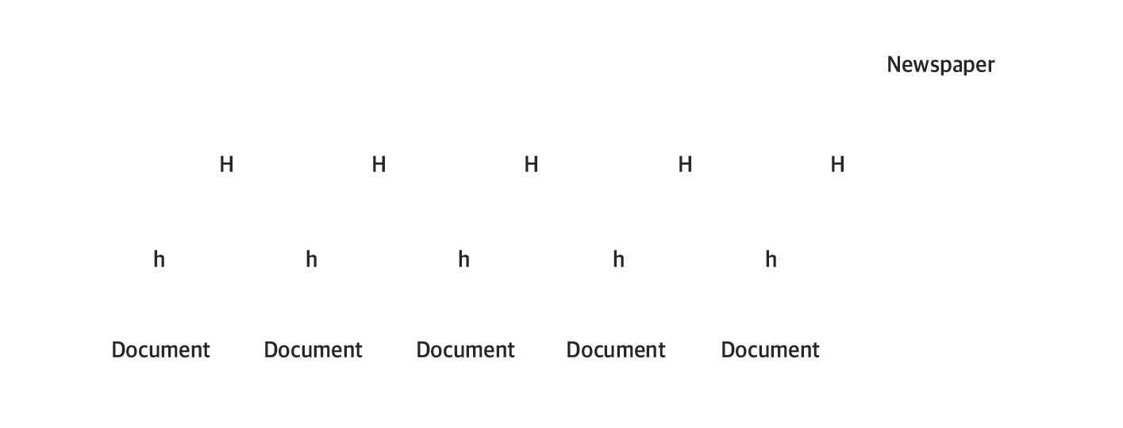
넓고 얕은 블록체인 지식
A chain of blocks
‘How to time-stamp a digital document’ by Stuart Haber and W. Scoot Stornetta | A chain of cryptographically secured blocks
디지털 정보를 조작이 불가능도록 안전하게 저장하는 방법 제시
1991
Notes:
A key feature of these schemes is their asymmetry: the work must be moderately hard (but feasible) on the requester side but easy to check for the service provider.

Slide 4
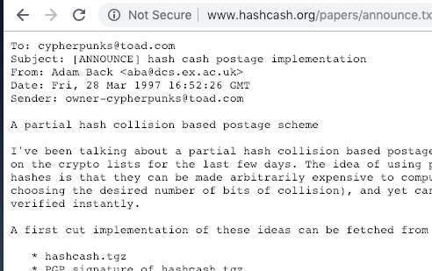
넓고 얕은 블록체인 지식
A chain of blocks
‘How to time-stamp a digital document’ by Stuart Haber and W. Scoot Stornetta | A chain of cryptographically secured blocks
디지털 정보를 조작이 불가능도록 안전하게 저장하는 방법 제시
1991
A concept of proof of work
‘Pricing via Processing, Or, Combatting Junk Mail, Advances in Cryptology’ by Cynthia Dwork and Moni Naor
디지털 서명을 이용해 서비스 요청자의 컴퓨팅 자원을 소모하도록 요구 | 스팸 메일, 서비스 거부 공격 등의 네트워크 남용에 대한 해결책 제시
1992
Hashcash
‘A partial hash collision based postage scheme’ by Adam Back
효율적인 해시 함수 기반의 작업 증명 시스템 | 비트코인을 포함한 여러 암호화폐의 채굴 알고리즘의 구성 요소
1997
Notes:
A key feature of these schemes is their asymmetry: the work must be moderately hard (but feasible) on the requester side but easy to check for the service provider.

Slide 5
넓고 얕은 블록체인 지식
A chain of blocks
‘How to time-stamp a digital document’ by Stuart Haber and W. Scoot Stornetta | A chain of cryptographically secured blocks
디지털 정보를 조작이 불가능도록 안전하게 저장하는 방법 제시
1991
A concept of proof of work
‘Pricing via Processing, Or, Combatting Junk Mail, Advances in Cryptology’ by Cynthia Dwork and Moni Naor
디지털 서명을 이용해 서비스 요청자의 컴퓨팅 자원을 소모하도록 요구 | 스팸 메일, 서비스 거부 공격 등의 네트워크 남용에 대한 해결책 제시
1992
Hashcash
‘A partial hash collision based postage scheme’ by Adam Back
효율적인 해시 함수 기반의 작업 증명 시스템 | 비트코인을 포함한 여러 암호화폐의 채굴 알고리즘의 구성 요소
1997
Proof of Work, PoW
“Proof of Work and Bread Pudding Protocols” by Markus Jakobsson and Ari Juels.
‘작업 증명' 용어의 등장 및 개념 정립(formalization)
1999
2004
A CHAIN OF BLOCKS
Haber와 Stornetta의 특허 만료
Notes:
A key feature of these schemes is their asymmetry: the work must be moderately hard (but feasible) on the requester side but easy to check for the service provider.

Slide 6
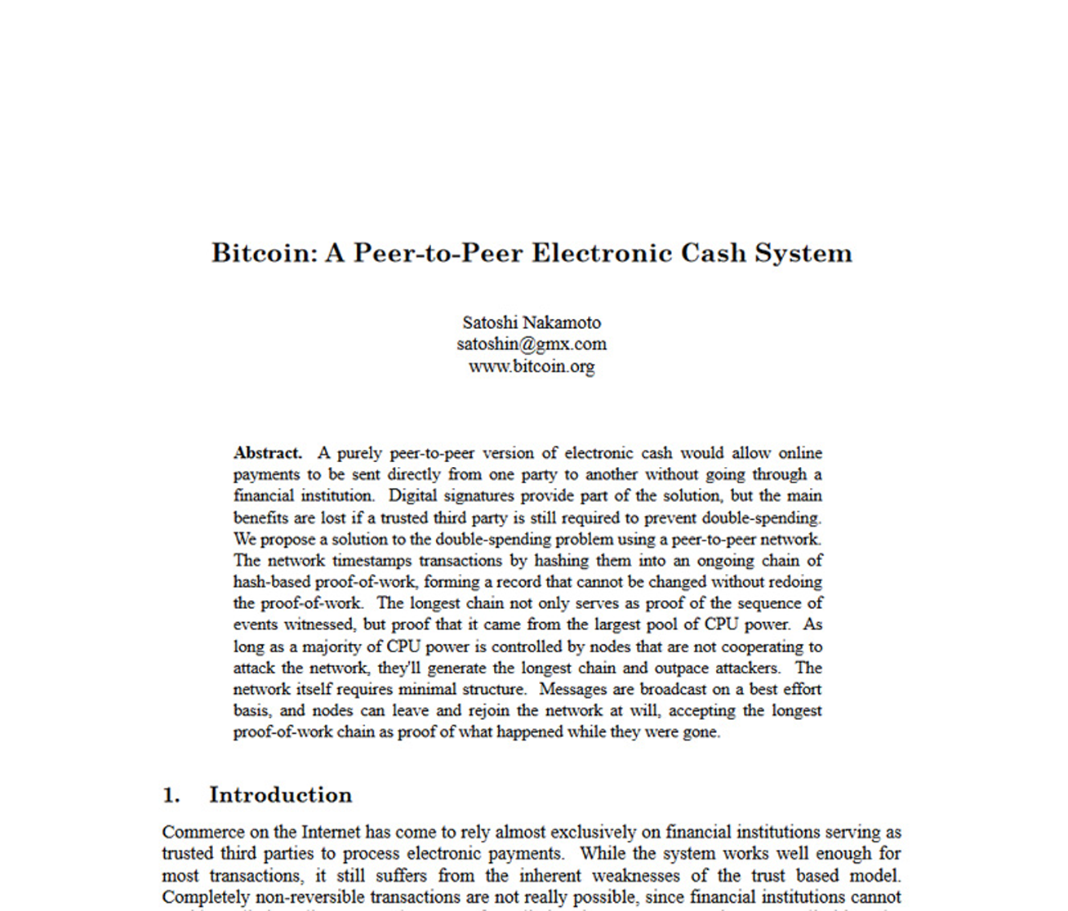
넓고 얕은 블록체인 지식
비트코인
- 사이버 펑크 운동 + 2008년 금융위기
- 컴퓨터 과학 + 암호학 + 경제학
- 최초의 성공한 암호화폐
Notes:
비트코인의 탄생과 철학, 그리고

Slide 7
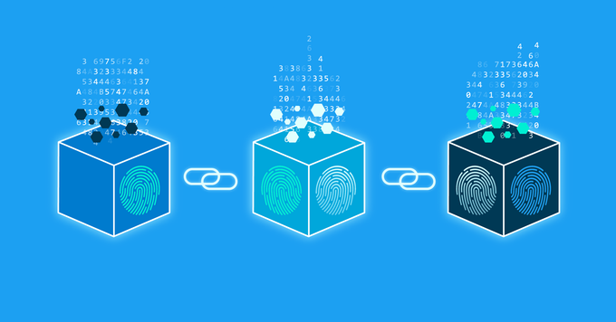
넓고 얕은 블록체인 지식
블록체인
- 비트코인 ≠ 블록체인
비트코인 = 블록체인을 이용한 암호화폐
- 자료구조
A set of linearly connected information containing blocks secured with cryptography
- 공개 분산 장부(데이터베이스)
A decentralized ledger that records transactions or activity between two participants permanently with verification
- 분산 장부 → 블록체인 X
블록 체인 → 분산 X
Notes:
비트코인의 탄생과 철학, 그리고

Slide 8
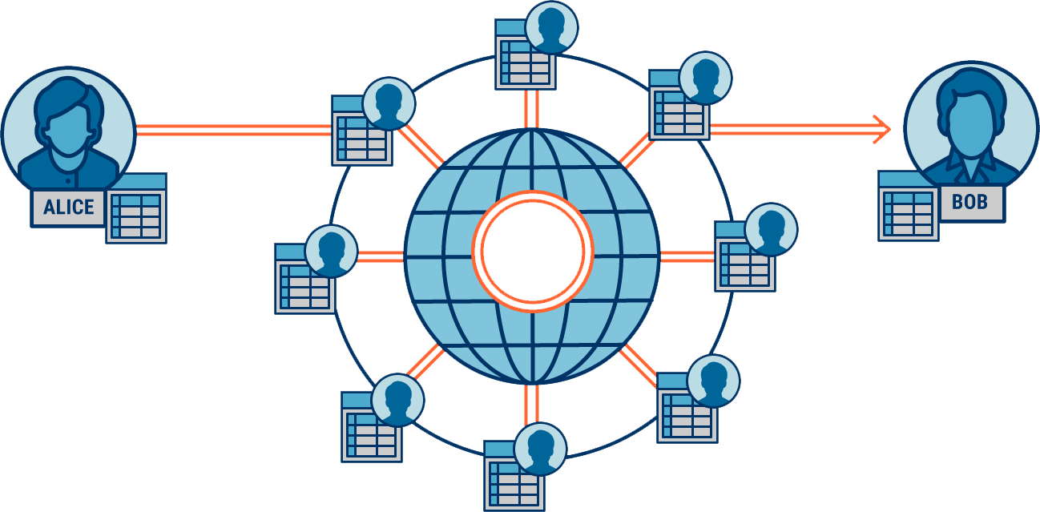
넓고 얕은 블록체인 지식
분산 시스템
공개 분산 장부
고애신 님이 유진초이 님에게 50,000원을 송금하였습니다.
고애신 님이 유진초이 님에게 50,000원을 송금하였습니다.
고애신 님이 유진초이 님에게 50,000원을 송금하였습니다.
고애신
유진초이
고애신 님이 유진초이 님에게 50,000원을 송금하였습니다.
고애신 님이 유진초이 님에게 50,000원을 송금하였습니다.
고애신 님이 유진초이 님에게 50,000원을 송금하였습니다.
고애신 님이 유진초이 님에게 50,000원을 송금하였습니다.
고애신 님이 유진초이 님에게 50,000원을 송금하였습니다.
Notes:
비트코인의 탄생과 철학, 그리고

Slide 9

넓고 얕은 블록체인 지식
분산 시스템
P2P (Peer to Peer)
Node
Blockchain
Blockchain
Blockchain
Node
Node
Blockchain
Blockchain
Node
Node
Blockchain
Node
Notes:
비트코인의 탄생과 철학, 그리고

Slide 10
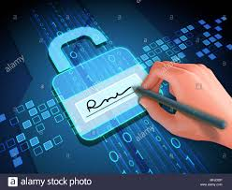
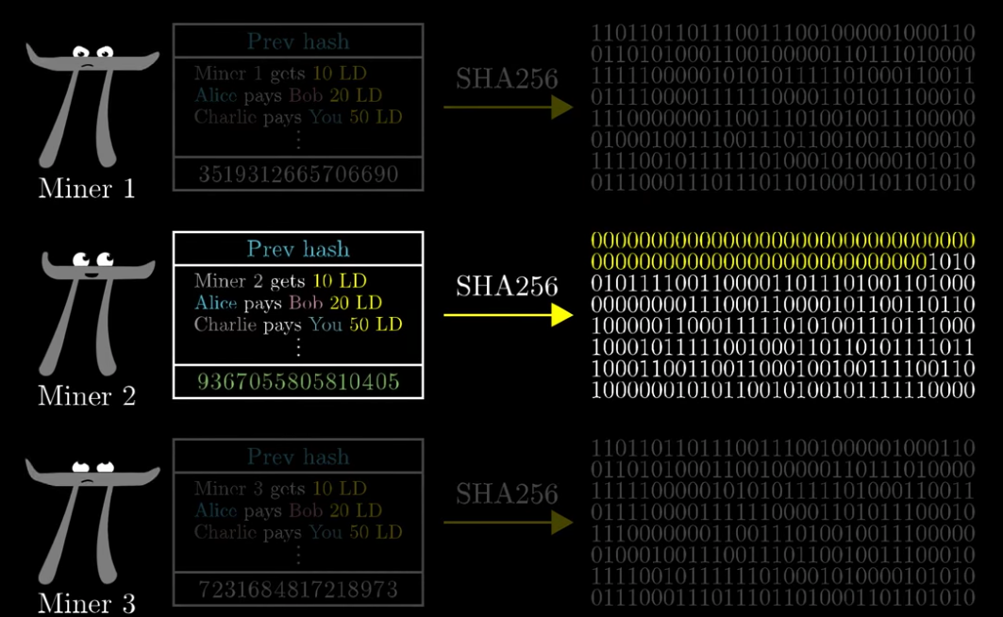
넓고 얕은 블록체인 지식
문제점
다른 사람이 내 돈을 쓰지는 않을까?
누가 마음대로 장부를 수정하게 되면?
모두가 정말 동일한 장부를 가지고 있을까
Tezos Blockchain Camp
D8FBB50869A4114321204176EAF3F3CDEE425189D0FE39500ED99019803AAB05
SHA
256
고애신 님이 유진초이 님에게 50,000원을 송금하였습니다. Goaeshin
디지털 서명
해쉬 함수
PoW
Notes:
비트코인의 탄생과 철학, 그리고

Slide 11
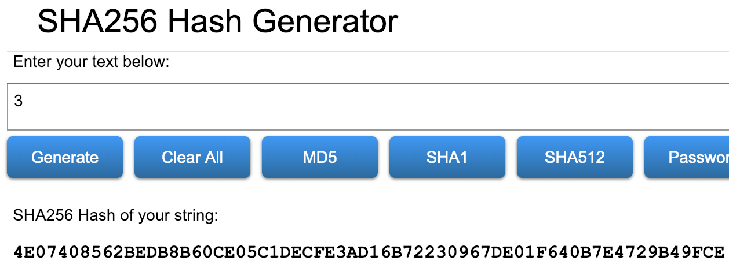
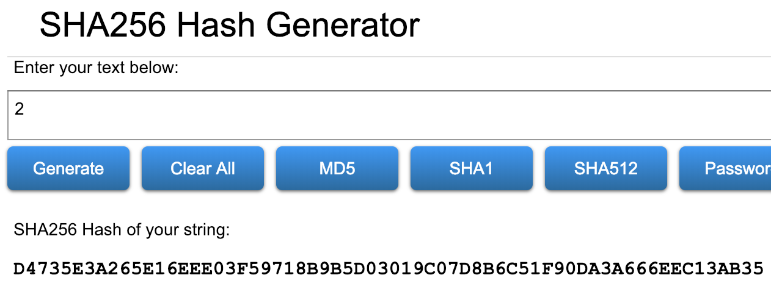
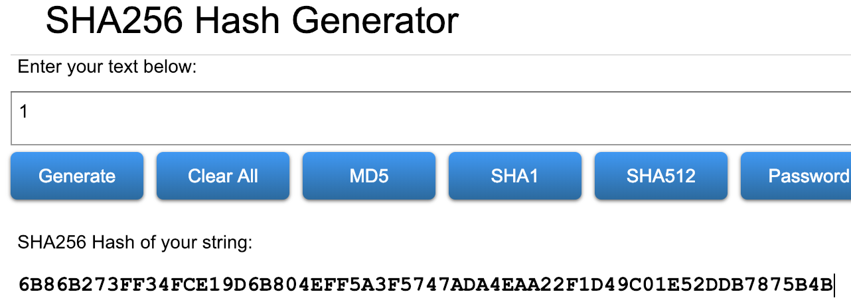
넓고 얕은 블록체인 지식
해시 함수
- 임의의 길이의 데이터를 입력으로 받아
- 고정된 길의의 문자열 반환
- Deterministic
동일한 입력 → 동일한 결과
- Collision resistance
같은 결과값을 갖는 서로 다른 입력값을 찾기가 실질적으로 불가능
- Hiding
결과값을 가지고 입력값을 찾기가 실질적으로 불가능
- Puzzle friendliness
무작위로 찾는게 최선
Notes:
비트코인의 탄생과 철학, 그리고

Slide 12
넓고 얕은 블록체인 지식
SHA256
2²⁵⁶ = (2³²)⁸
1,600경
≒ (40억) (40억) (40억) (40억) (40억) (40억) (40억) (40억)
최고급 GPU ≒ 초당 약 10억 번
GPU 4대 장착한 PC 40억 개
40억 명
40억 개의 지구 40억 초 ≒ 126.8년 126.8년 * 40억 ≒ 5,070억 년
Notes:
비트코인의 탄생과 철학, 그리고

Slide 13
넓고 얕은 블록체인 지식
SHA256
2²⁵⁶ = (2²³)^{11.xx} = (2¹⁸)^{14.xx}
로또 1등 맞을 확률 = 1 / 8,145,060 ≒ 1/ 2²³ 로또 1등을 연속으로 11번 당첨될 확률
벼락 맞을 확률 ≒ 1/ 280,000 ≒ 1 / 2¹⁸ 벼락을 연속으로 14번 맞을 확률
Notes:
비트코인의 탄생과 철학, 그리고

Slide 14
넓고 얕은 블록체인 지식
비트코인 지갑(RIPE-MD160)
2¹⁶⁰
2,045년 지구 인구 90억명
모든 사람이 비트코인 주소 천만개 씩 소유 총 90,000,000,000,000,000개의 지갑 90,000,000,000,000,000 / 2¹⁶⁰ = 0.00000000000000000000000000000000615% = 전기세, 실제 비트코인이 들어있는지 여부, 얼마나 들어있는지 조차 고려 안됨
= 1,460,000,000,000,000,000,000,000,000,000,000,000,000,000,000,000
Notes:
비트코인의 탄생과 철학, 그리고

Slide 15
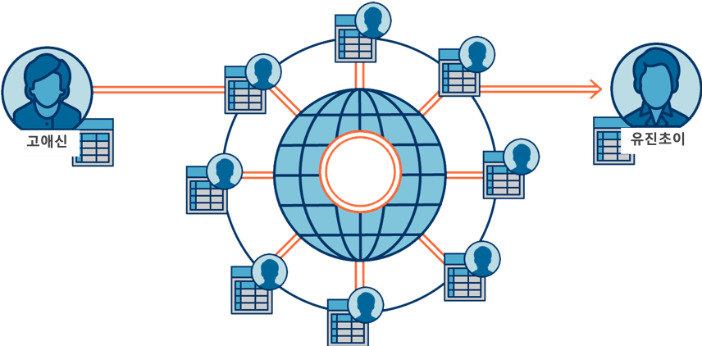
넓고 얕은 블록체인 지식
공개키 암호화 방식
- 메세지 암호화 (secure a message)
“Hello Choi!”
유진초이의
비밀키
“Hello Choi!”
“@HbzT8!kwE “
암호화
복호화
유진초이의
공개키
Notes:
비트코인의 탄생과 철학, 그리고

Slide 16
넓고 얕은 블록체인 지식
공개키 암호화 방식
- 디지털 서명
“Hello Choi!”
“Hello Choi!”
해시
고애신의
공개키
해시
5C042F2E..
5C042F2E..
5C042F2E..
7Js^%a91j..
암호화
복호화
고애신의
비밀키
Notes:
confirm that the transaction has come from the user
prevents the transaction from being altered by anyone once it has been issued

Slide 17
넓고 얕은 블록체인 지식
분산 시스템
공개 분산 장부
고애신 님이 유진초이 님에게 50,000원을 송금하였습니다.
고애신 님이 유진초이 님에게 50,000원을 송금하였습니다.
고애신 님이 유진초이 님에게 50,000원을 송금하였습니다.
고애신
유진초이
고애신 님이 유진초이 님에게 50,000원을 송금하였습니다.
고애신 님이 유진초이 님에게 50,000원을 송금하였습니다.
고애신 님이 유진초이 님에게 50,000원을 송금하였습니다.
고애신 님이 유진초이 님에게 50,000원을 송금하였습니다.
고애신 님이 유진초이 님에게 50,000원을 송금하였습니다.
Notes:
비트코인의 탄생과 철학, 그리고

Slide 18
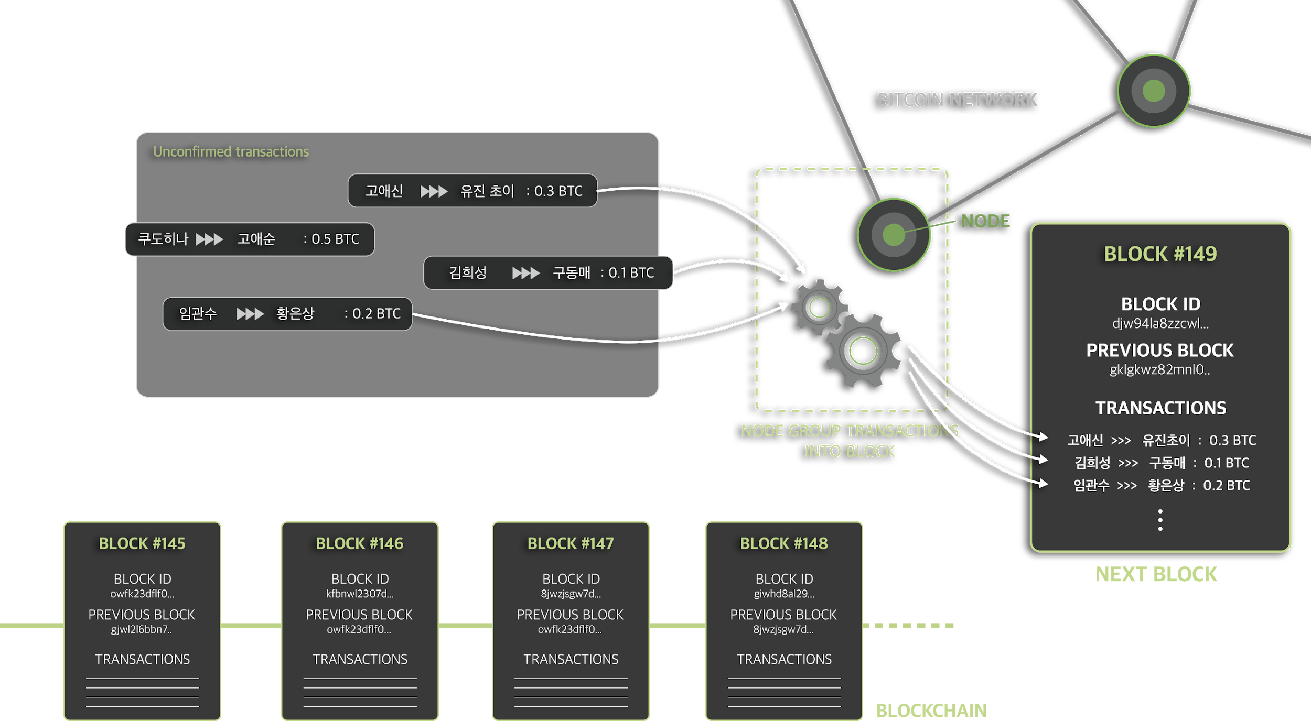
넓고 얕은 블록체인 지식
Notes:
비트코인의 탄생과 철학, 그리고

Slide 19
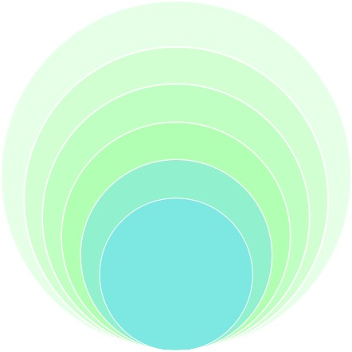
넓고 얕은 블록체인 지식
합의 알고리즘
- 분산 데이터베이스의 목적 = 언제나 모든 노드가 동일한 장부를 유지
- 비잔틴 노드 (악의, 해킹, 게으른 사용자)
“The Byzantine Generals Problem” (Lamport, Shostak & Pease, 1982)
- FLP result
“Impossibility of Distributed Consensus with One Faulty Process” (Fischer, Lynch & Patterson, 1985)
비동기 분산 네트워크에서 Crash failure가 단 하나만 존재하더라도, 합의 문제를 해결할 수 없음
Byzantine
Aunthentication-detectable Byzantine
Performance
Omission
Crash
Fail -stop
Notes:
비트코인의 탄생과 철학, 그리고

Slide 20
넓고 얕은 블록체인 지식
합의 알고리즘
- Crash and hack-tolerance
합의에 도달하기 위해서는 투표와 같은 다수결 규칙이 필요
- Paxos protocols(1989)
(노드의 수, 지연 시간, 메세지 수 등이) 제한된 (폐쇄) 네트워크에서의 Safety 보장
- 시빌 공격
공개 네트워크에서의 투표의 한계
- 나카모토의 해결책
컴퓨팅 파워로 투표를 대체
채굴 보상 인센티브
Notes:
비트코인의 탄생과 철학, 그리고

Slide 21
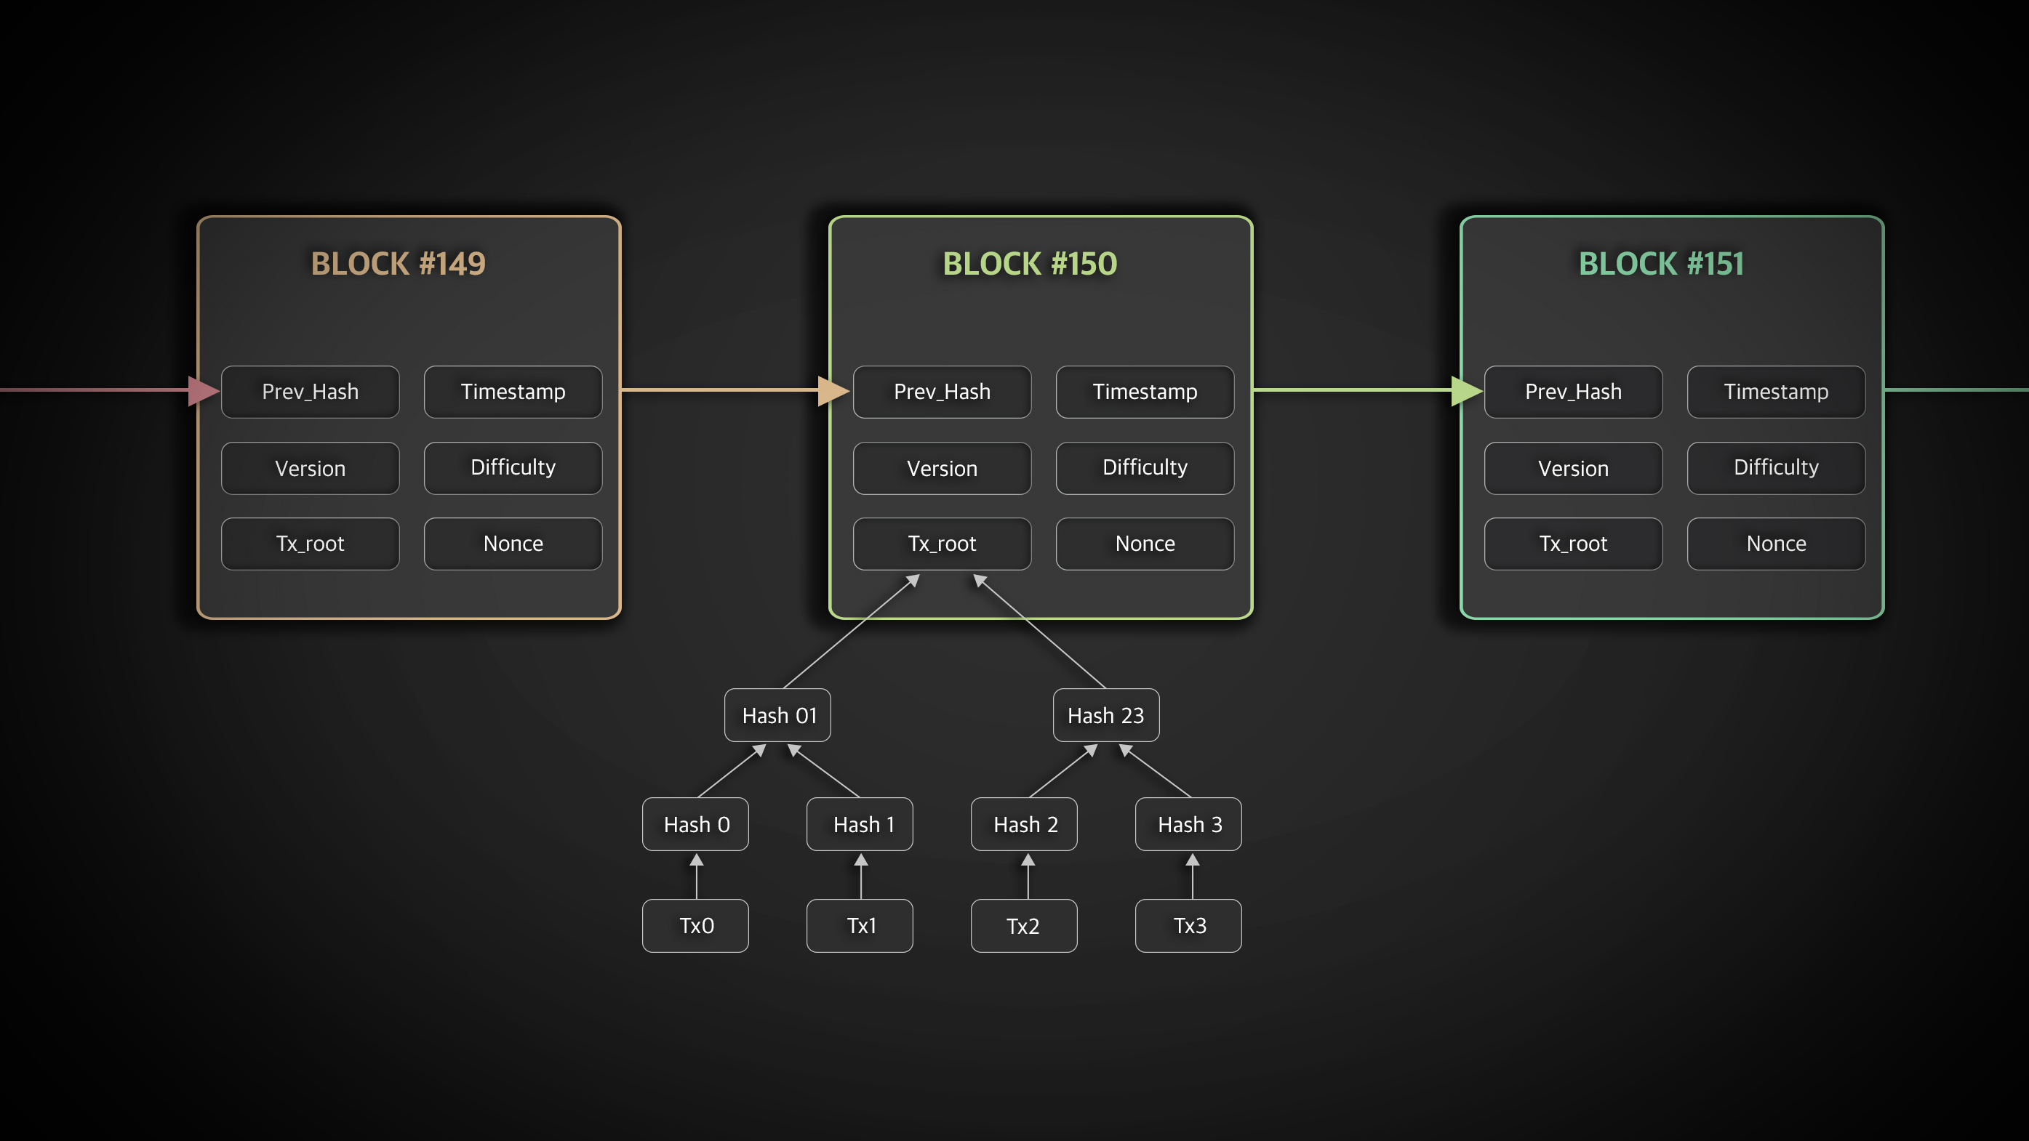

Slide 22
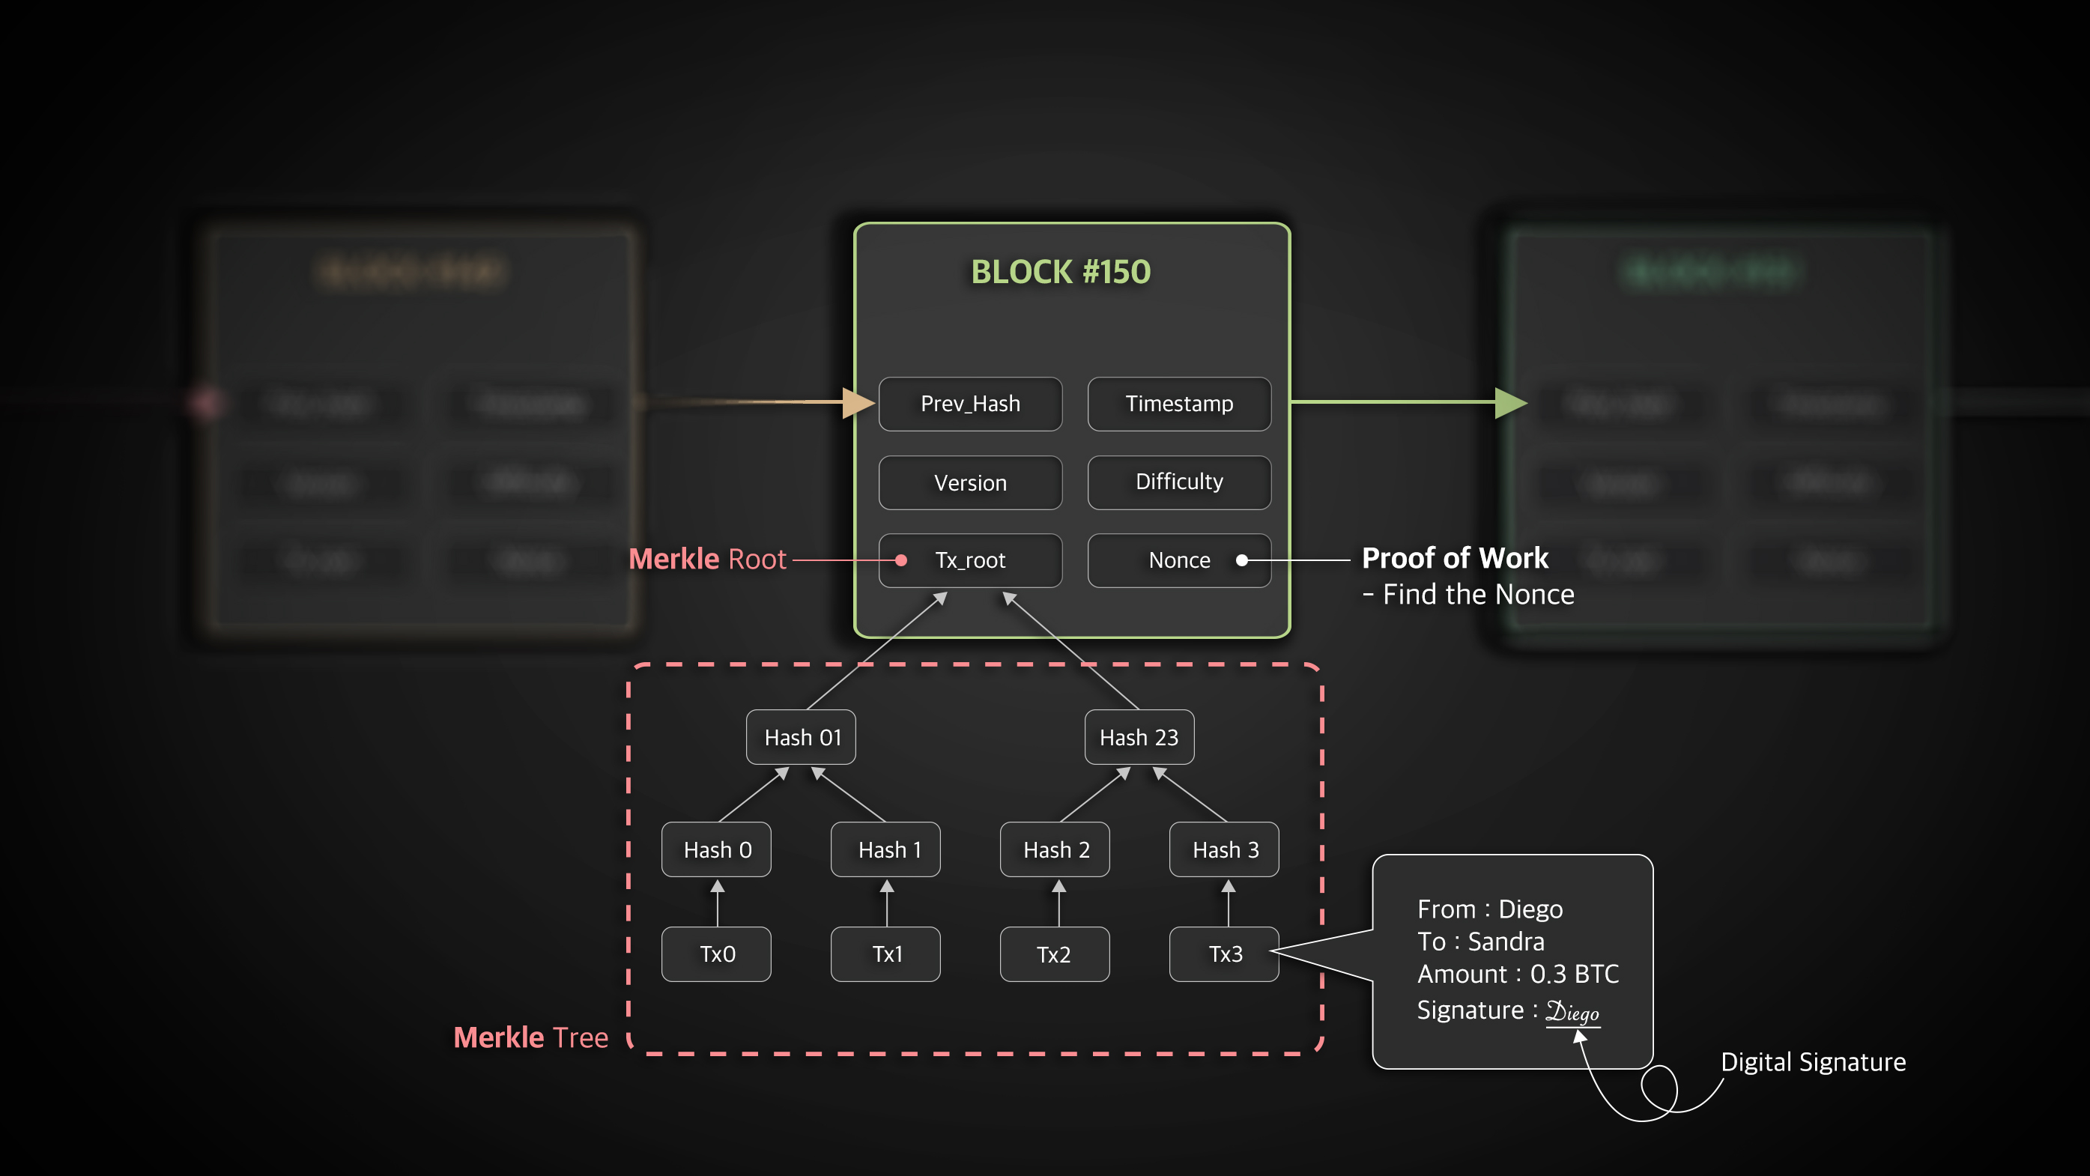

Slide 23
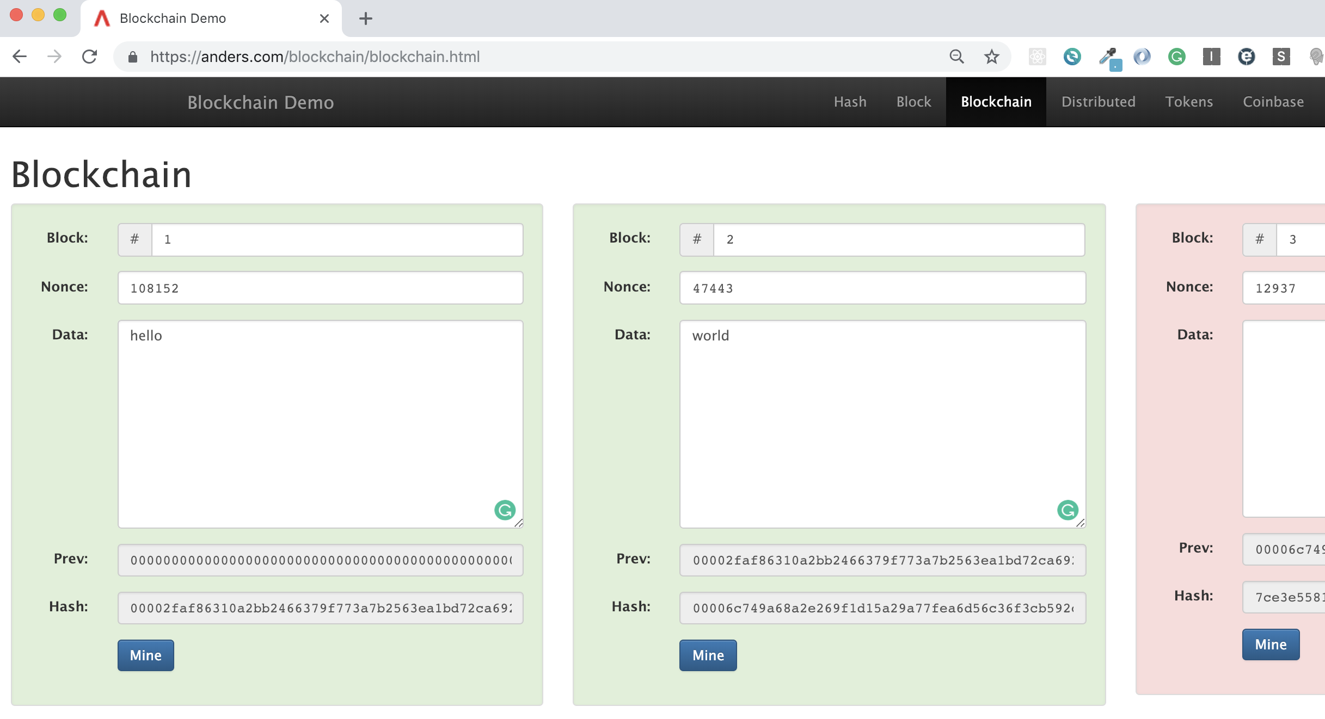
넓고 얕은 블록체인 지식
Blockchain Demo

Slide 24
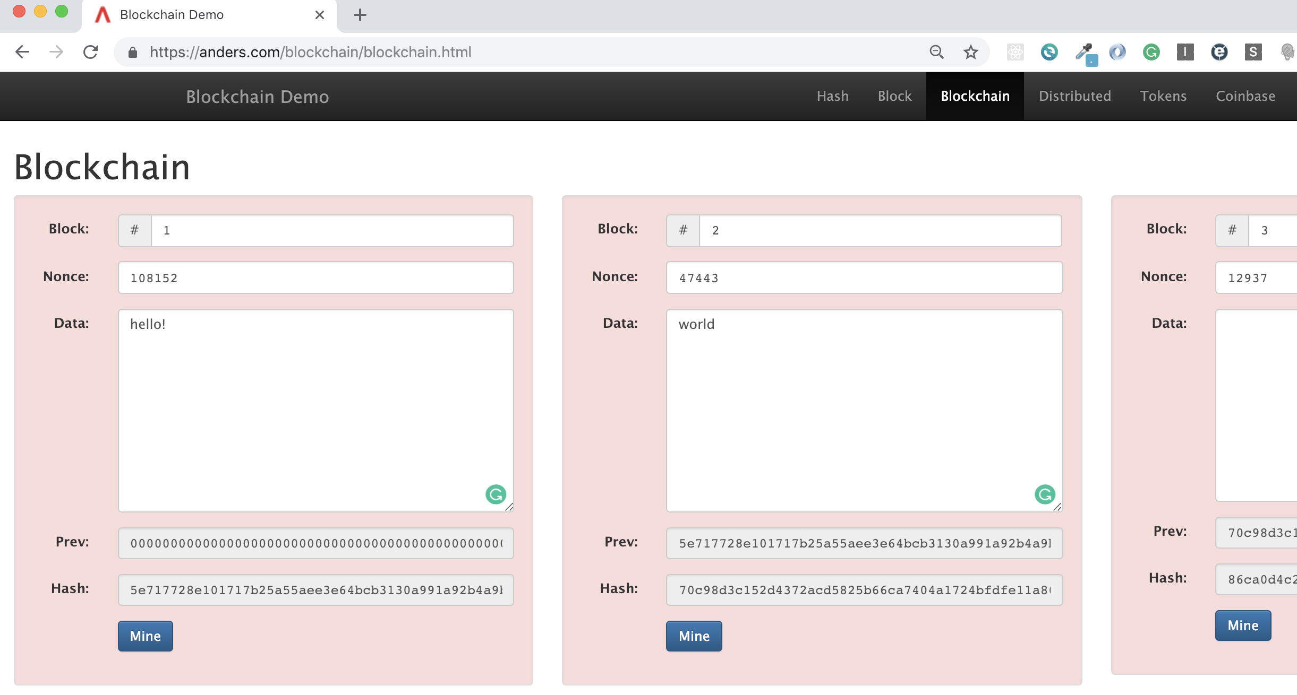
넓고 얕은 블록체인 지식
Blockchain Demo

Slide 25
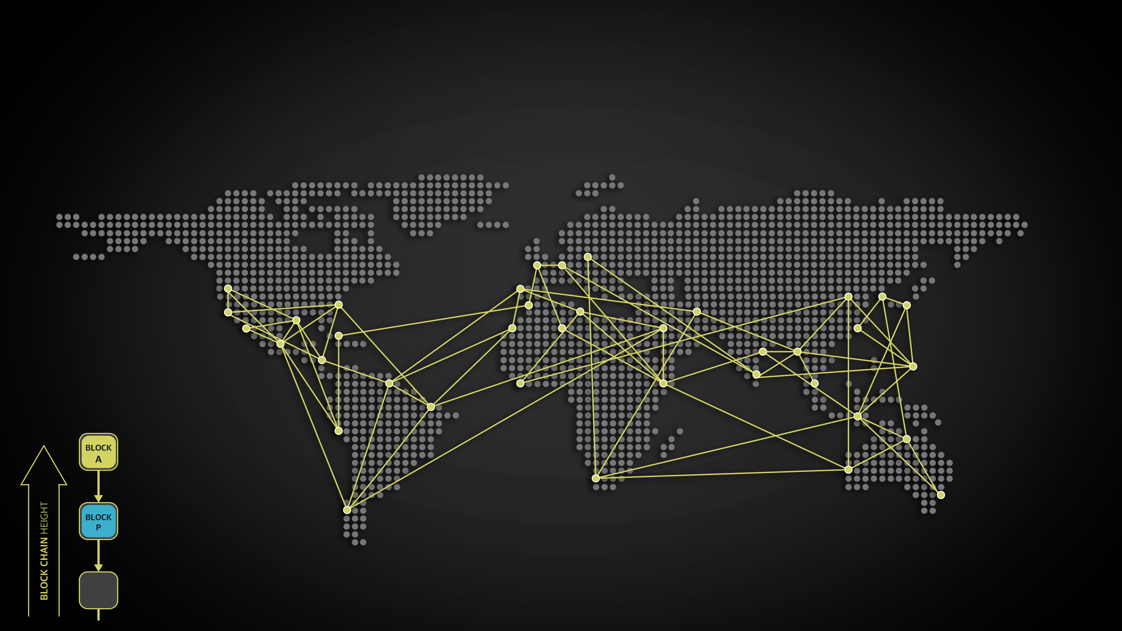
^{블록체인 충돌 해소 과정}

Slide 26
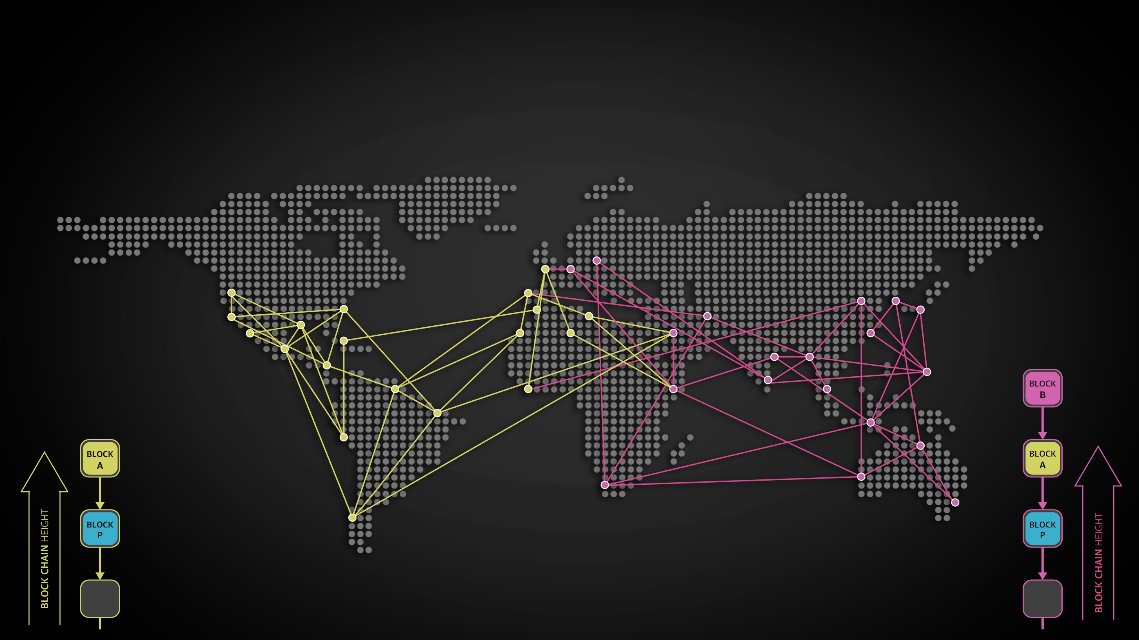
^{블록체인 충돌 해소 과정}

Slide 27
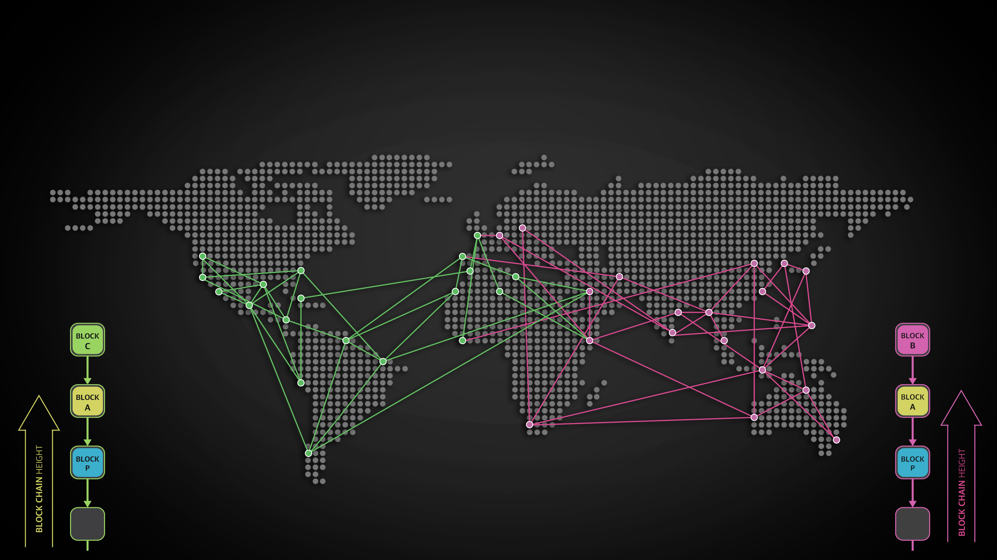
^{블록체인 충돌 해소 과정}

Slide 28
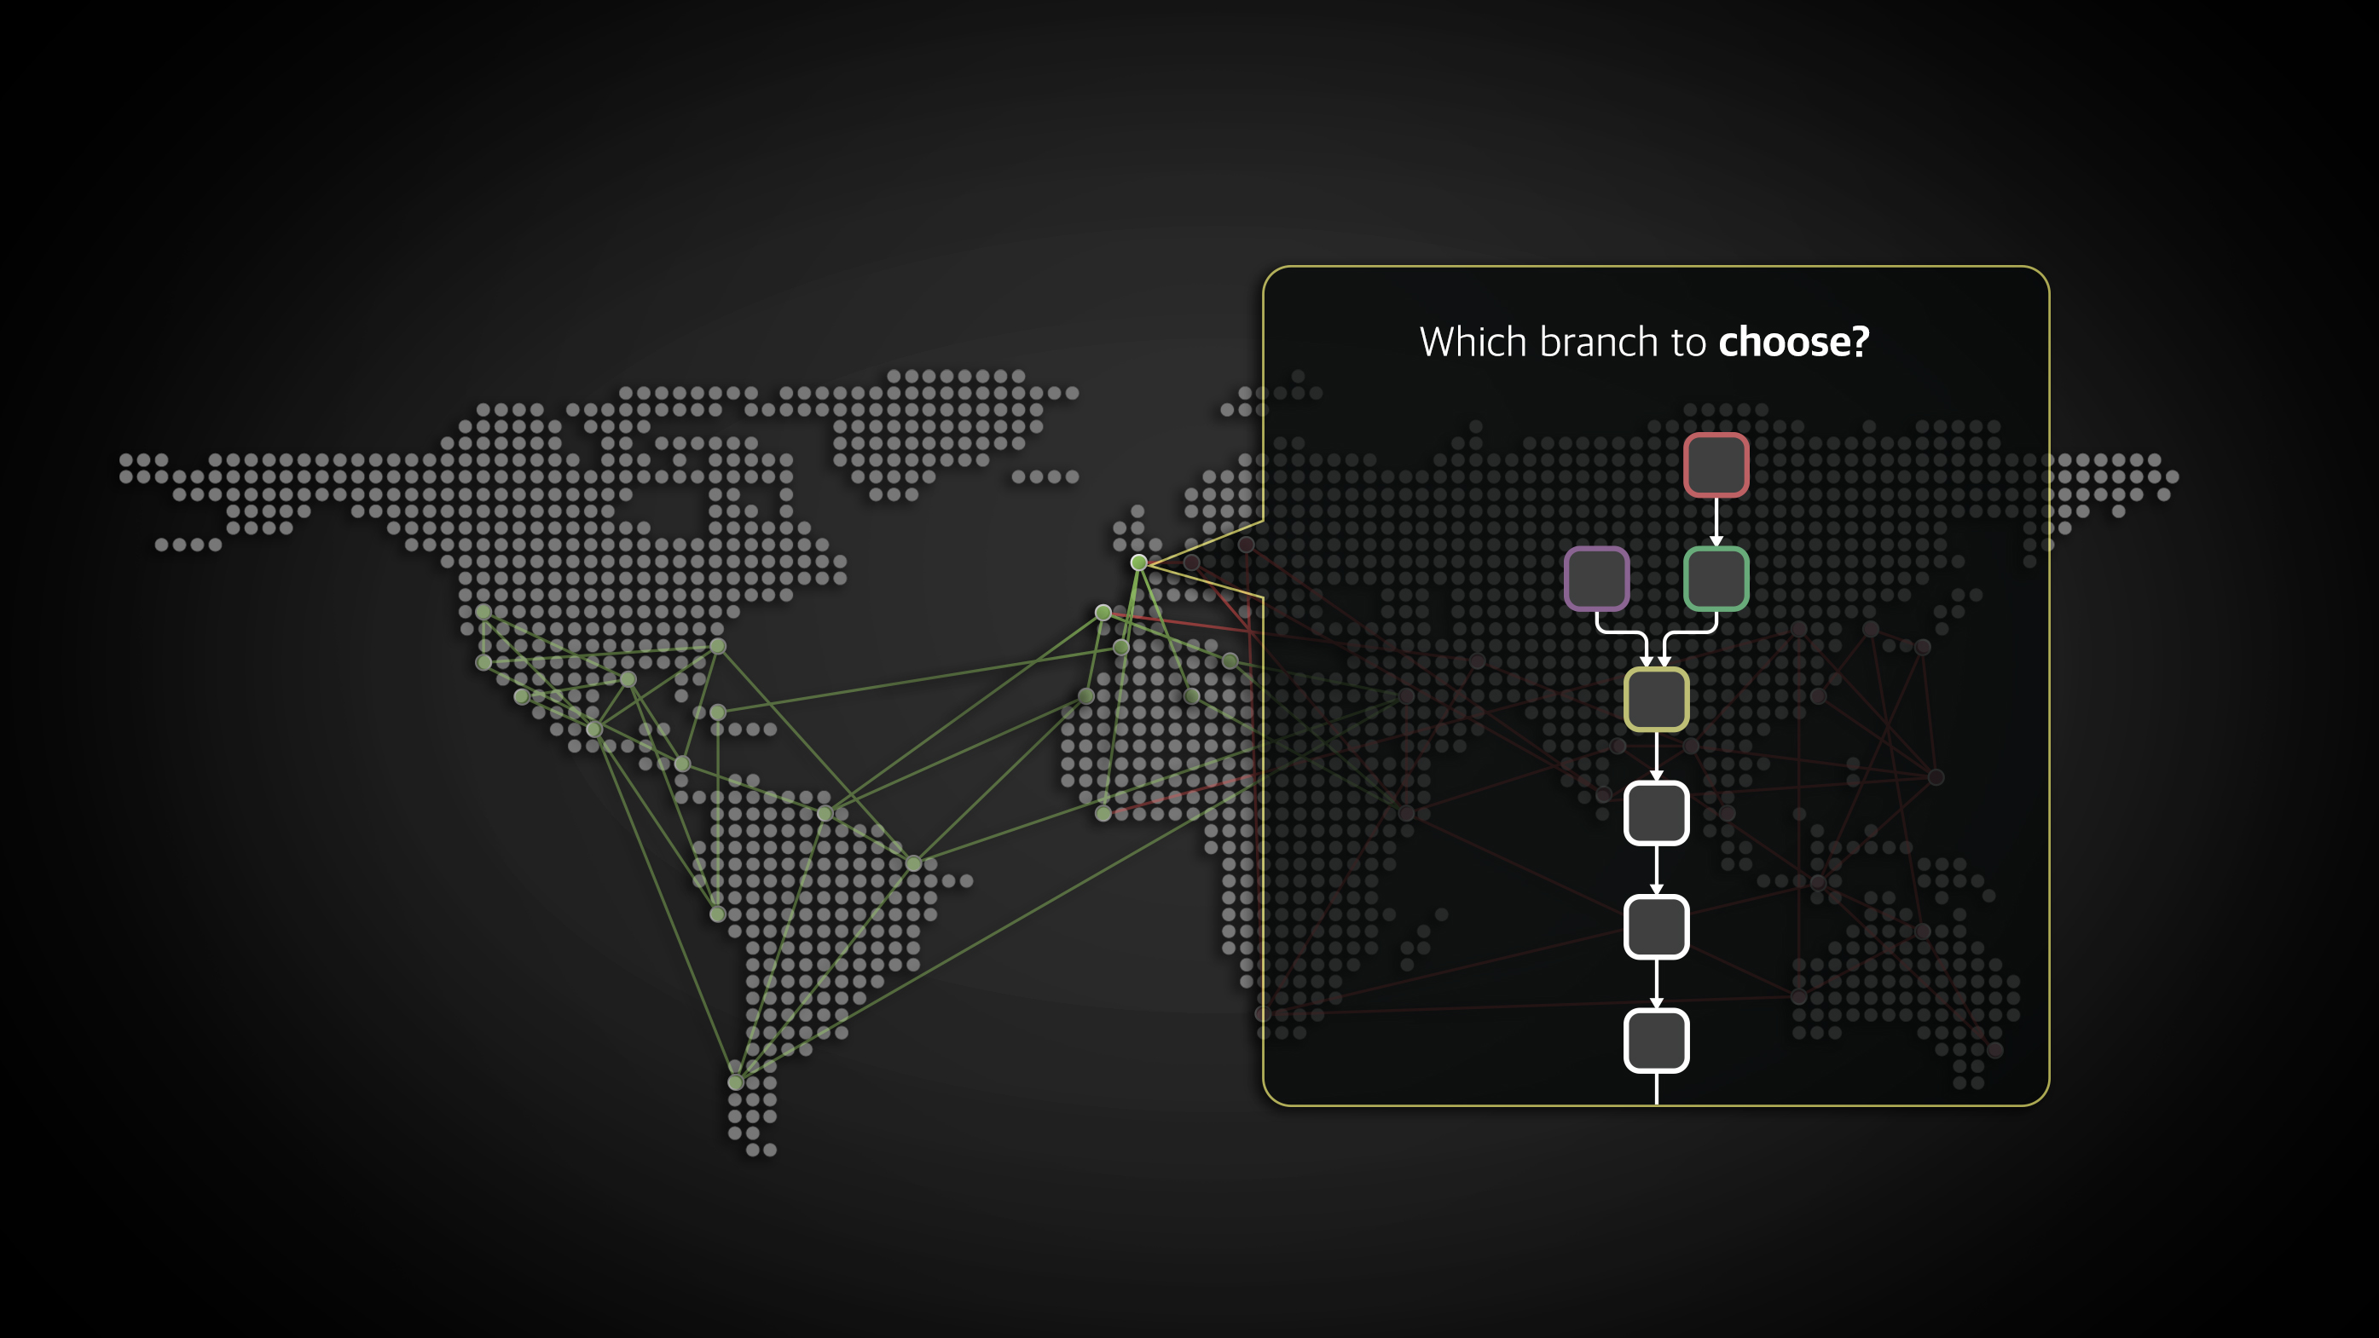
^{블록체인 충돌 해소 과정}

Slide 29
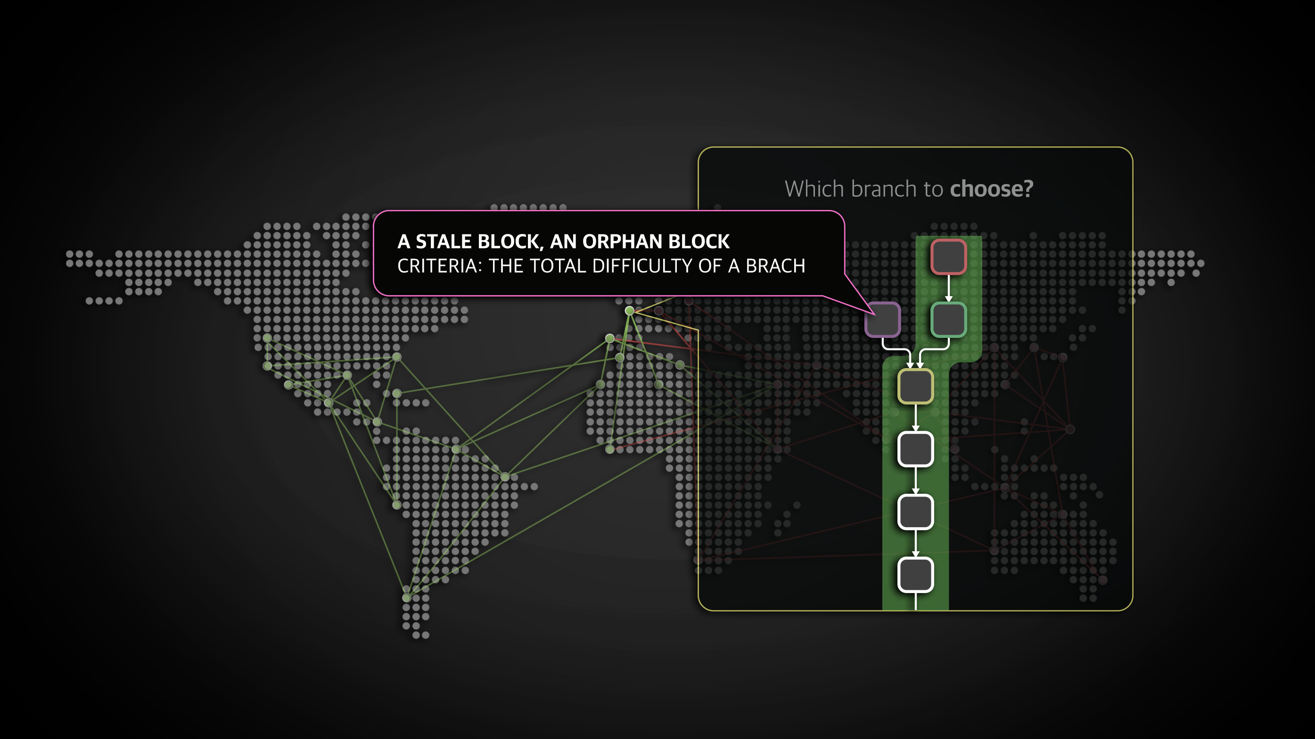
^{블록체인 충돌 해소 과정}

Slide 30
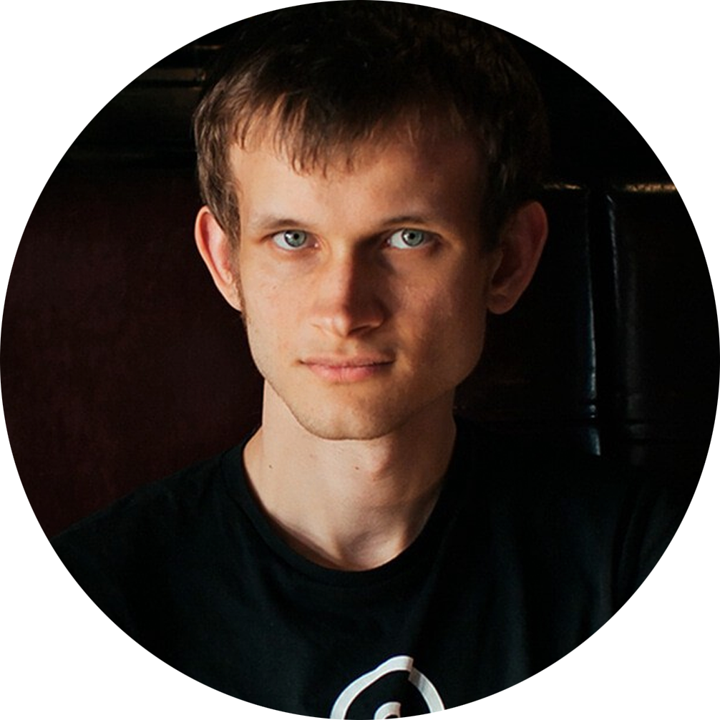
넓고 얕은 블록체인 지식
Vitalik Buterin
- 초기 비트코인 개발 기여
- 비트코인의 한계 극복 시도
- 14년 8월 이더리움 백서 발표
- 14년 11월 월드 테크놀로지 어워드 IT/소프트웨어 수상
Notes:
비트코인의 탄생과 철학, 그리고

Slide 31

넓고 얕은 블록체인 지식
Ethereum
1. 비트코인의 한계 : Scripts, DDos(서비스 거부 공격)
2. 스마트 컨트랙트
- 닉 자보에 의해 처음 제안(1994)
- 계약을 프로그래밍 언어로 작성
- 신뢰가 필요한 곳에 적용
- 다양한 서비스 가능
3. 디지털 암호 화폐 -> 블록체인 플랫폼
Notes:
비트코인의 탄생과 철학, 그리고

Slide 32
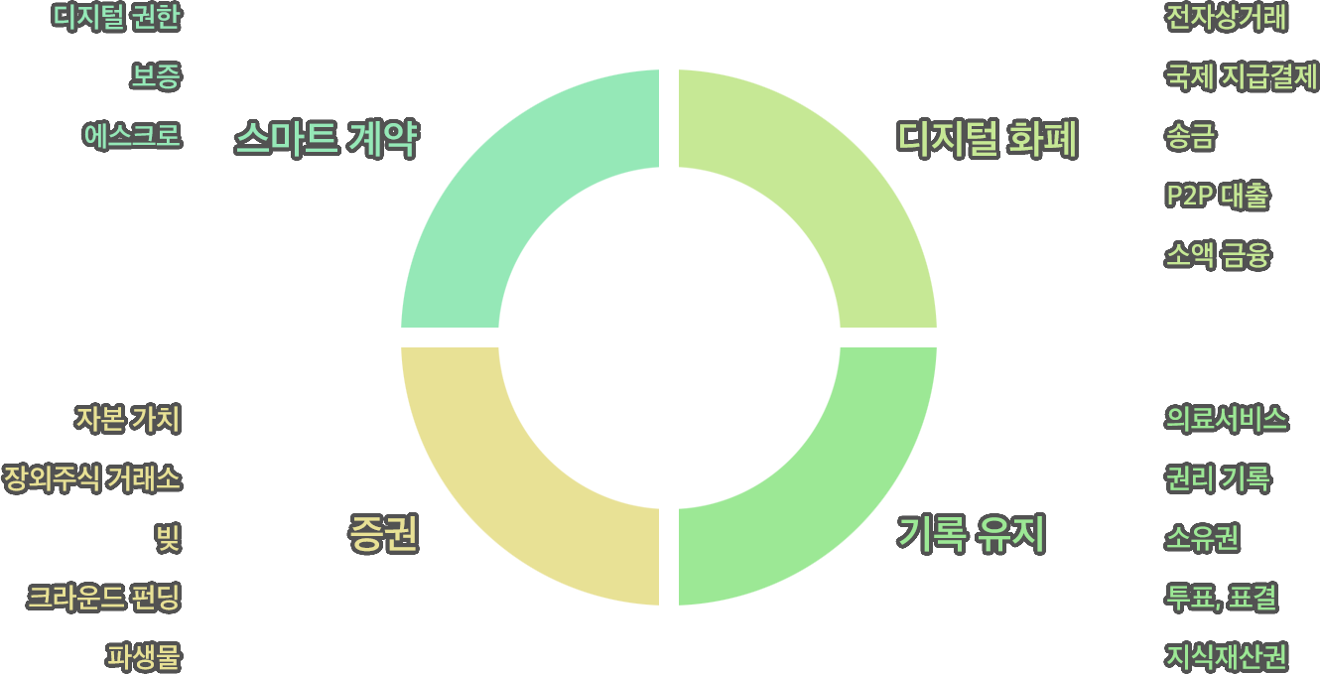
넓고 얕은 블록체인 지식
Ethereum
Notes:
비트코인의 탄생과 철학, 그리고

Slide 33

넓고 얕은 블록체인 지식
Ethereum 과 ICOs
1. 스마트 컨트랙트 혁신, 새로운 도전들
- 암호화폐 2,000개
2. 불안전한 코드
- 해킹
- Parity 지갑 동결
- Overflow 문제
3. 불완전한 거번넌스
- 새로운 혁신 수용
- 프로토콜 개정
- 하드포크
Notes:
비트코인의 탄생과 철학, 그리고

Slide 34
넓고 얕은 블록체인 지식
소프트웨어의 중요성
소프트웨어가 우리 삶에 차지하는 비중이 늘어남에 따라 소프트웨어 버그로 인한 손실은 갈수록 커져가고 있습니다.
Financial markets
미국 다우존스 산업평균지수가 10여분 만에 1,000포인트 가까이 하락했다가 재반등함. 개인의 자동 트레이딩 프로그램이 원인
Automotive
도요타 차량의 급발진으로 89명 사망. 230만 대 리콜. 전자 제어 시스템, 브레이크, 안티락 브레이킹 소프트웨어 버그
Financial markets
Knight Capital Group의 주식이 30분 만에 75퍼센트 가량 하락. 회사 수익의 약 4배에 해당하는 손실 발생. 매수/매도 자동화 함수의 오류가 원인.
Railways
신호 시스템 소프트웨어 버그로 앞서 정지해 있던 열차와 두 번째 열차 충돌. 29명 승객 부상
Startup financing
‘자기 파괴’ 기능을 악용한 해킹으로 약 51만 이더리움(3500억원) 동결(분실)
2009
2010
2012
2017
2018
Notes:
비트코인의 탄생과 철학, 그리고

Slide 35
넓고 얕은 블록체인 지식
남아있는 숙제
문제점 | 개념 | 해결책
확장성 | 요청이 늘어나도, 서버가 이를 처리할 수 있는가 - 처리 속도, 검증 속도, 네트워크 전파 속도, 저장공간, 검증 노드의 수 등 | 샤딩, 빠른 합의 알고리즘(PoS, DPoS), 사이드체인, 영지식증명, 세그윗, 블록 사이즈 변경, 라이트닝 네트워크, 플라즈마 등
상호호환성 | 서로 다른 블록체인간 호환 | 사이드체인, 코스모스 등
지속가능성 | 프로토콜 변경, 새로운 혁신 수용에 대한 의사결정 도구 또는 해결책 | 온체인 거버넌스, 자가 수정(self-amending)
안전성 | 수학의 정형 수학의 정형 기법을 사용하여, 시스템의 알고리즘이 올바른 지를 증명 | 좋은 코드 작성법 전파, 철저한 테스트 형식 검증(formal verification)
Notes:
비트코인의 탄생과 철학, 그리고

Slide 36
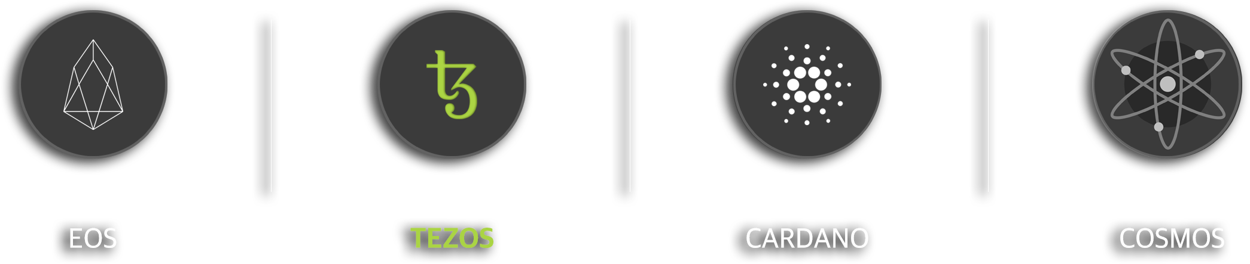
넓고 얕은 블록체인 지식
3rd Generation Blockchain
Notes:
비트코인의 탄생과 철학, 그리고

Slide 37





넓고 얕은 블록체인 지식
What is Tezos ?
Formal verification >
무결점 소프트웨어를 보장하고
On-chain Governance >
하드포크의 위험성이 없는
Business Logic Automation >
비지니스(에 최적화된) 플랫폼
Notes:
비트코인의 탄생과 철학, 그리고

Slide 38



넓고 얕은 블록체인 지식
What is Tezos? - Formal Verification
윈도우 오류(window crash; blue screen)는 불편한 수준에 그침
은행, 자동차, 전력망, 의료 장비의 오류는 심각한 문제를 불러 일으킬 수 있음
범용 함수형 프로그래밍 언어
expressiveness, safety
Inria(프랑스 국립 정보 기술 자동화 연구소)의 주도로 20년 이상 연구된 오픈 소스 프로젝트
강력한 타입 시스템과 패턴 매칭
Formal Verification = Zero bugs
시스템의 사양 및 속성을 형식적으로 정의하고 수학의 정형 기법을 사용하여, 시스템의 알고리즘이 올바른 지를 증명하거나 반대로 잘못된 것을 증명하는 것.
Notes:
비트코인의 탄생과 철학, 그리고

Slide 39
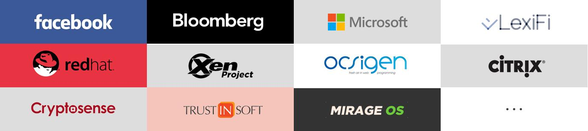
블록체인의 현 주소와 가능성
What is Tezos? - Formal Verification
OCaml은 사소한 실수가 치명적인 비용 손실을 초래하고 프로그램의 속도가 중요한 곳에 사용됩니다.
미션 크리티컬한 분야(의료, 항공 등)의 안전성을 보장하기 위해 사용됨: Astrée, Dassault
- Astrée는 정적 분석 도구로 프랑스 항공기 제작사인 에르뷔스(Airbus)에서 사용. A380(대한항공, 아시아나 등 사용)의 소프트웨어 제작에 활용
금융: JaneStreet
- JaneStreet의 거래 프로그램에 OCaml이 사용됨. 이 프로그램이 처리하는 거래량은 하루 100억 달러.
기계적 검증: Coq 검증 보조 툴
- Coq 프로그램은 형식 검증을 관리하는 시스템.
Notes:
비트코인의 탄생과 철학, 그리고

Slide 40
넓고 얕은 블록체인 지식
블록체인 산업이 직면한 숙제
가 치 의 증 명
Notes:
비트코인의 탄생과 철학, 그리고

Slide 41
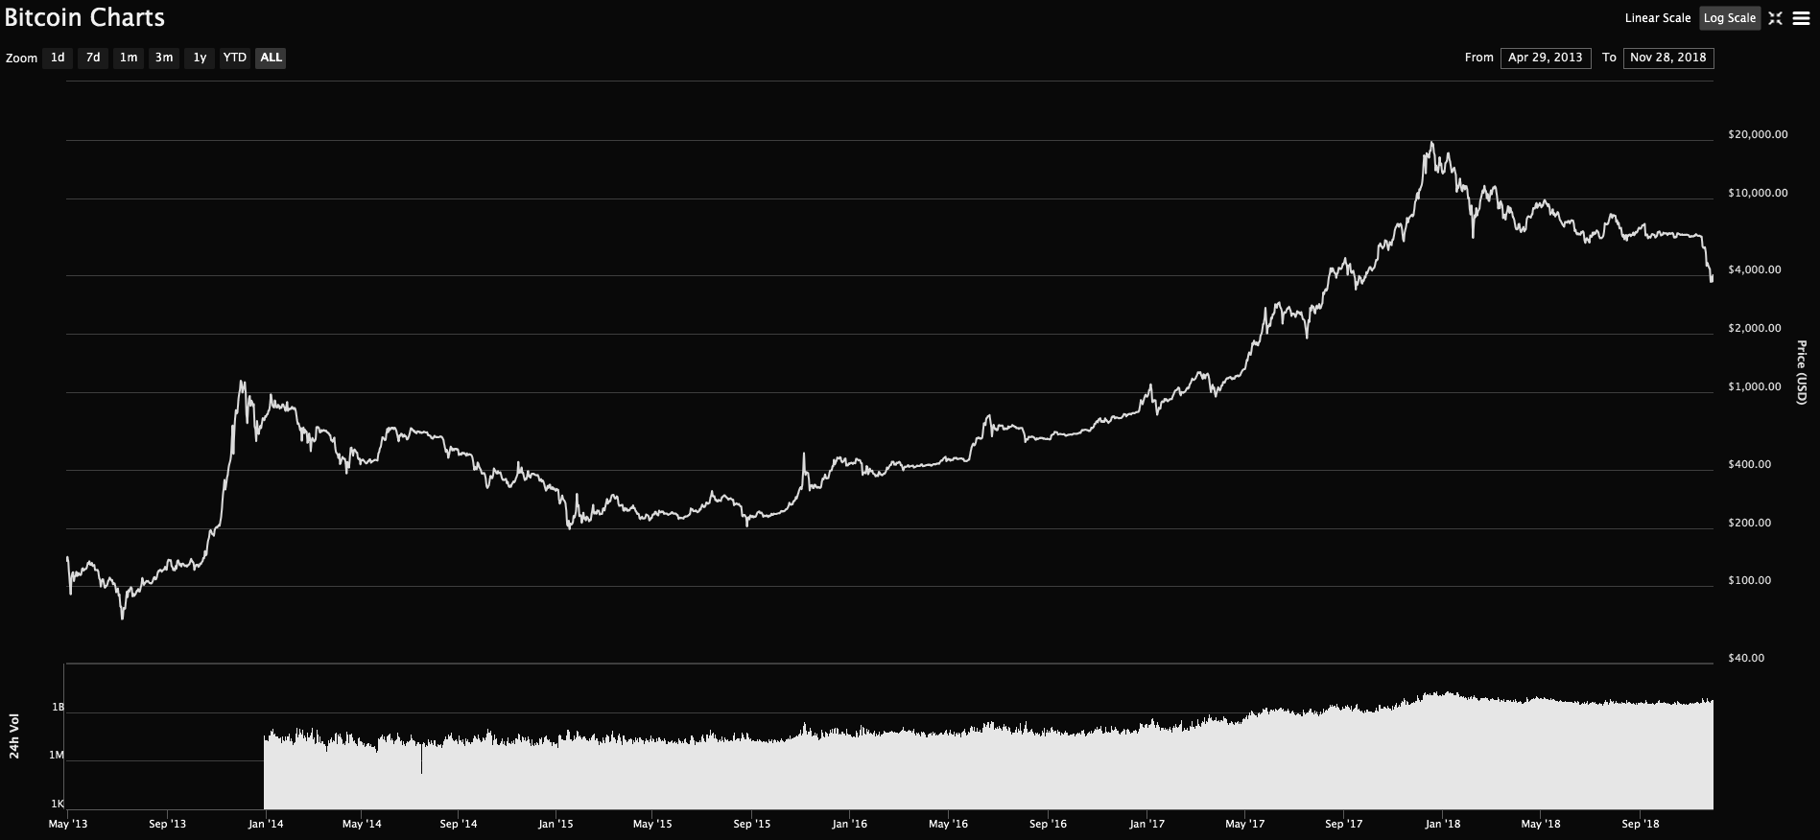
넓고 얕은 블록체인 지식
비트코인의 가치
$ 19,900
(2017. 12)
$ 4,019
(현재)
$ 1,210
(2013. 12)
$ 177
(2015. 1)
$ 68
(2013. 6)
Notes:
비트코인의 탄생과 철학, 그리고

Slide 42
넓고 얕은 블록체인 지식
블록체인 활용처의 증가
 | 기관 | 사업 내용
투명한 전자투표 시스템 | 선거관리 위원회 | - 후보자, 참관인 등 이해관계자가 직접 투,개표 과정과 결과를 검증하여 신뢰성을 확보 - 투표용지와 후보자 정보 등 선거과정의 디지털화로 비용을 절감
블록체인 기반 전자문서 발급 인증 시스템 | 외교통상부 | - 블록체인에 공문서와 외교부 인증서를 저장, 종이문서 대신 전자문서 형태로 외국기관과 공유하고 공문서 내용확인도 실시간 가능
축산물 이력관리 시스템 | 농림축산 식품부 | - 사물인터넷 센서로 이력정보를 실시간으로 수집하여 블록체인으로 연계 이력관리 시스템 구축 - 문제발생시 추적기간을 최대 6일에서 10분 이내로 단축
종이없는 스마트계약 기반 부동산거래 플랫폼 | 국토교통부 | - 기존의 부동산 거래(매매, 대출)시 필요한 각종 증명서에 블록체인 기술을 도임하여 금융권, 법무사, 공인중개사, 주민센터, 국세청 등과 연계. 방문할 필요없이 원스톱 플랫폼 서비스 제공
터미널 간 환적 컨테이너 운송 효율화 | 해양수상부 | - 컨테이너 환적 시 선사, 운송사, 터미널 간 유통되는 문서(주문내영, 반입, 반출, 배송)를 블록체인으로 공유, 운송프로세스 개선 - 현재 컨테이너 반출입증 전자문서화 비율 10% -> 90%로 향상
스마트 개인통관 서비스 | 관세청 | - 통관과정의 참여자(전자상거래 업체, 특송업체, 세관 등)들이 블록체인에 함께 참여. 유통단계별로 생산되는 정보를 실시간 공유 - 통관시간 단축, 물류비용 절감, 저가신고 사례 방지
Notes:
비트코인의 탄생과 철학, 그리고

Slide 43
END of DOCUMENT
테조스 코리아 최민철 공동대표
mcwithimp@tezoskorea.com
Notes:
비트코인의 탄생과 철학, 그리고

